Slide 1
КОЛУБАРСКА БИТКА
Исидора Милић VII-1

Slide 2
Колубарска или Сувоборска битка је била најзначајнија битка између краљевине Србије и Аустроугарске у Првом светском рату. Вођена је у новембру и децембру 1914 године на фронту од 200 километара.Окончана је успешном противофанзивом које су извеле снаге Прве армије под командом генерала Живојина Мишића.

Slide 3
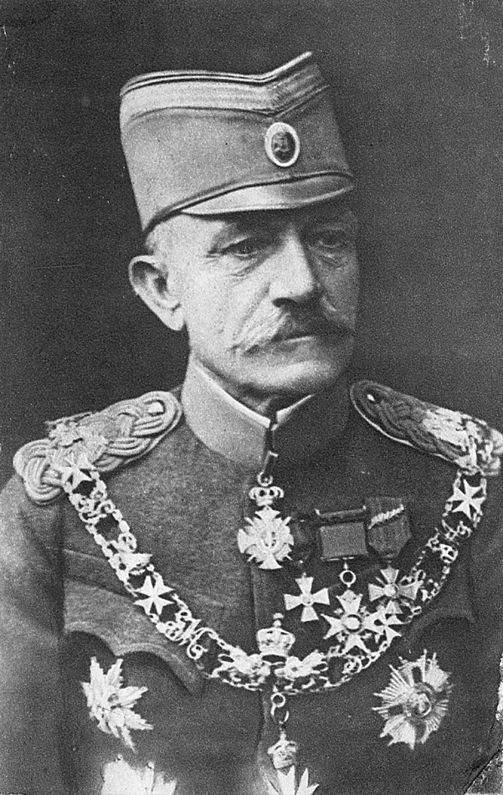
Живојин Мишић 1855-1921

Slide 4
Поразом у операцијама око Дрине српска војска се нашла у тешком положају приморана на повлачење суочена је са недостатком муниције,хране,одеће и обуће.

Slide 5
Многи српски војници који су били из области које је заузела Аустроугарска су напуштали своје јединице да би сместили своје породице на сигурно.Све ове чињенице су указивале на пропаст Србије.

Slide 6
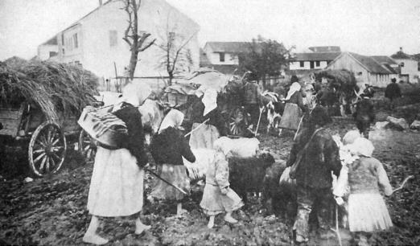
Српске избеглице беже пред Аустроугарским трупама.

Slide 7
14. новембра комадант I армије и генерал Петар Бојовић бива рањен и због тога повучен са дужности. На његово место тад постављен генерал Живојин Мишић дотадашњи помоћник начелника штаба врховне команде Радомира Путника.

Slide 8
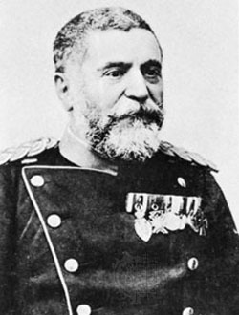
Радомир Путник 1847-1917

Slide 9
Врховни комадант Аустроугарске и Балканске војске био је Фридирих вон Хабзбург а начелник штаба врховне команде Конрад вон Хацендорф.
Српском војском врховни комадант био је регнет Александар I Карађорђевић а начелник штаба врховне команде војвода Радомир Путник.

Slide 10
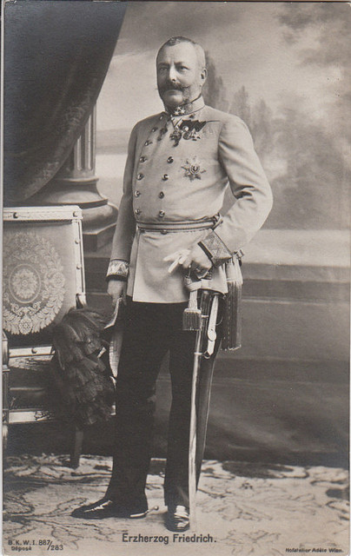
Фридирих вон Хабзбург 1856-1936

Slide 11
Колубарска битка почиње16.новембра 1914. од кад су се српске трупе повукле на десну обалу Колубаре и Љига према наредби врховне команде у покушају да зауставе продор Аустроугарских снага.Српска врховна команда се надала да ће јој се набујеле реке и мочварне обале помоћу у заустављању продора.

Slide 12
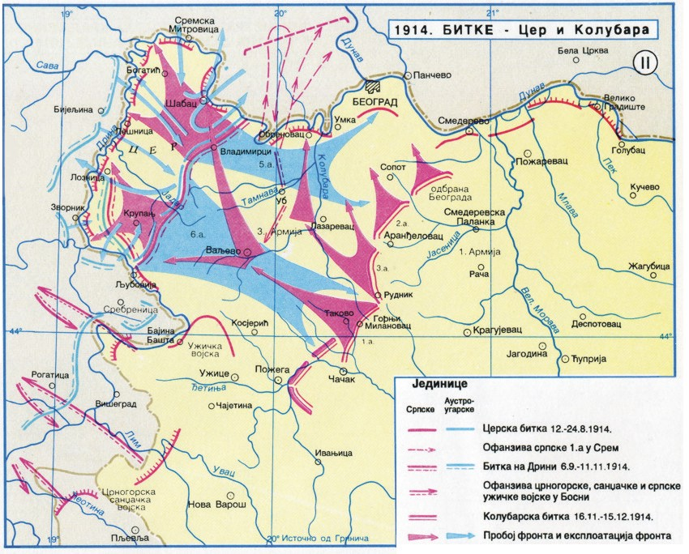

Slide 13
Увођење нових снага приморало је I армију да се повуче и она у ноћи 21. и 22. новембра заузима нове положаје на гребену Сувобора али током поподнева на линију избијају Аустроугари.

Slide 14
Живојин Мишић почиње да планира против напад са Сувоборских положаја али због тешког стања у Маљенском одреду одустаје од те идеје што се показало као добра процена јер је Аустроугарска неколико дана касније разбила Маљенски одред.

Slide 15
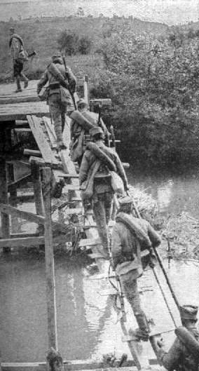
Српски војници прелазе Колубару преко импровизованог моста.

Slide 16
Живојин Мишић 26.новембра одлучује да због лоше ситуације у којој се I армија налазила остане на тренутним положајима још неколико дана да не би угрозиле фронт српске војске и да повлачење обезбеди заштитницима.

Slide 17
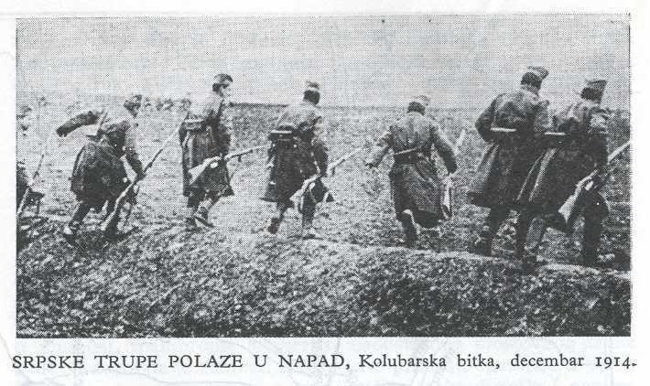

Slide 18
Остале непријатељске трупе су се након пораза на Авали повукле ка Београду а у подне 14.децембра издата је наредба да се првим мраком изврши повлачење преко Саве.Те ноћи Аустроугарске трупе су напустиле Београд који је 15. децембра ослобођен и чиме су окончане борбе на Балканском ратишту током јесени 1914.

Slide 19
Највећи значај Колубарске битке огледа се у томе што Аустроугарска својим снагама није успела да уништи Краљевину Србију.Имала је и значај на глобалном плану те је српска победа одложила улазак у рат са Бугарском.Генерал Живојин Мишић је због успешног вођења операције унапређен у чин војводе.

Slide 20
Колубарска битка је ушла у историју ратовања као јединствен примерак да се војска којој је предвиђен потпуни слом за кратко време реорганизује и нанесе непријатељима пораз.У војним школама широм света се данас изучава тактика Живојина Мишића у нападу на VI армију.

